Slide 1
架构驱动的软件开发实践
主讲教师：冯志勇
zyfeng@tju.edu.cn
Notes:
各位老师，大家下午好！

Slide 2
第七章
分布式缓存平台
Notes:
各位老师，大家下午好！

Slide 3
什么是缓存？
缓存就是数据交换的缓冲区（称作：Cache），当某一硬件要读取数据时，会首先从缓存汇总查询数据，有则直接执行，不存在时从内存中获取。由于缓存的数据比内存快的多，所以缓存的作用就是帮助硬件更快的运行。
缓存往往使用的是RAM（断电既掉的非永久存储），所以在用完后还是会把文件送到硬盘等存储器中永久存储。电脑中最大缓存就是内存条，硬盘上也有16M或者32M的缓存。
高速缓存是用来协调CPU与主存之间存取速度的差异而设置的。一般CPU工作速度高，但内存的工作速度相对较低，为了解决这个问题，通常使用高速缓存，高速缓存的存取速度介于CPU与主存之间。系统将一些CPU在最近几个时间段经常访问的内容存在高速缓存，这样就在一定程度上缓解了由于主存速度低造成的CPU“停工待料”的情况。
缓存就是把一些外存上的数据保存在内存上而已，为什么保存在内存上，我们运行的所有程序里面的变量都是存放在内存中的，所以如果想将值放入内存上，可以通过变量的方式存储。在JAVA中一些缓存一般都是通过Map集合来实现的。

Slide 4
缓存场景
操作系统磁盘缓存 ——> 减少磁盘机械操作。
数据库缓存——>减少文件系统IO。
应用程序缓存——>减少对数据库的查询。
Web服务器缓存——>减少应用服务器请求。
客户端浏览器缓存——>减少对网站的访问。

Slide 5
数据缓存
在Web开发的时候，如果有一些数据在短时间内不会发生变化，而它们还要被频繁的访问，为了提高用户的请求速度和降低网站的负载，就把这些数据放到一个读取速度更快的介质上（或者是通过较少的计算量就可以获得该数据），该行为就称作对该数据的缓存。
该介质可以是文件、数据库、内存。
内存介质经常用于数据缓存。

Slide 6
两种形式的缓存
网页缓存经常用在CMS（Content Manage System）内容管理系统中
不发生变化的新闻信息页面适合做“页面缓存”，每个用户就从一个静态页面访问该新闻即可。
数据缓存经常会用在页面的具体数据中使用
京东网站的一个页面从业务上看，数据有分类（推广商品、商品精选、普通商品），这些商品从数据读取出来，为了降低数据库负载，可以给它们设置三个数据缓存，这样独立更新、独立读取。

Slide 7
第七章 分布式缓存平台
7.1 缓存中间件介绍
7.2 缓存策略
7.3 缓存平台的架构与实现

Slide 8
缓存中间件介绍
Memcached
Redis
Coherence
缓存中间件产品特性对比

Slide 9
Memcached
memcached是一套分布式的高速缓存系统，由LiveJournal的Brad Fitzpatrick开发，但被许多网站使用。这是一套开放源代码软件，以BSD license授权发布。
memcached缺乏认证以及安全管制，这代表应该将memcached服务器放置在防火墙后。
memcached的API使用三十二比特的循环冗余校验（CRC-32）计算键值后，将数据分散在不同的机器上。当表格满了以后，接下来新增的数据会以LRU机制替换掉。由于memcached通常只是当作缓存系统使用，所以使用memcached的应用程序在写回较慢的系统时（像是后端的数据库）需要额外的代码更新memcached内的数据。

Slide 10
Memcached
Memcached作为高速运行的分布式缓存服务器，具有以下的特点。
协议简单
基于libevent的事件处理，客户端算法实现分布式
libevent是个程序库，它将Linux的epoll、BSD类操作系统的kqueue等事件处理功能封装成统一的接口。
内置内存存储方式
memcached不互相通信的分布式，多线程实现缓存

Slide 11
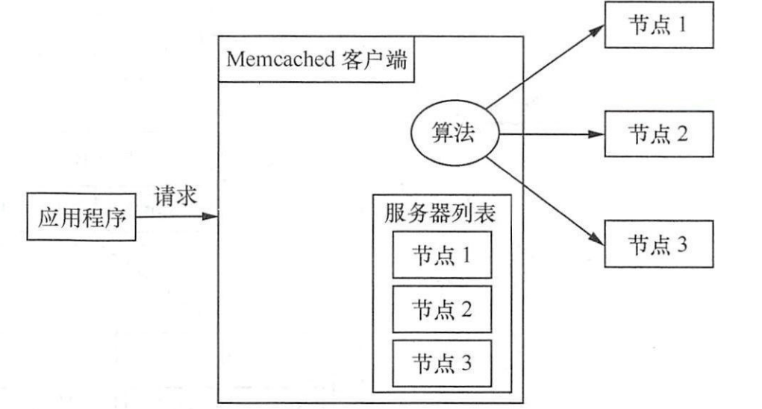
Memcached
Memcached实现原理

Slide 12
Memcached
许多语言都实现了连接memcached的客户端，其中以Perl、PHP为主。仅仅memcached网站上列出的语言就有
· Perl
· PHP
· Python
· Ruby
· C#
· C/C++
· Lua

Slide 13
Memcached
以下站点都使用到了Memcached服务：
LiveJournal
Wikipedia
Flickr
Bebo
Twitter
Typepad
Yellowbot
Youtube
WordPress.com
Craigslist
Mixi

Slide 14
Redis
远程数据服务（Redis，REmote Dictionary Server）是基于内存的键值对高速缓存存储系统，相较于Memcached，它支持更多类型的Value存储类型。

Slide 15
Redis简介（https://redis.io）
非关系型数据库（大数据）redis
Redis是Remote Dictionary Server（远程数据服务）的缩写，由意大利人antirez（Salvatore Sanfilippo）开发的一款内存高速缓存数据库。
Redis是一个开源的、基于Key-Value 键值对方式的存储数据系统。
它支持丰富的数据类型（结构），比如：String（字符串）、Hash（哈希）、List（列表）、Sets（集合）和Sorted Sets（有序集合）等类型。
主从模式支持数据备份，实现故障恢复。
提供数据持久化存储，将内存中的数据异步保存到磁盘，重启时仍然可以再次加载使用。
单线程I/O复用，性能较高，支持如排序聚合等计算，但是计算的时候影响吞吐量。
Redis也通常被称为数据结构服务器。

Slide 16
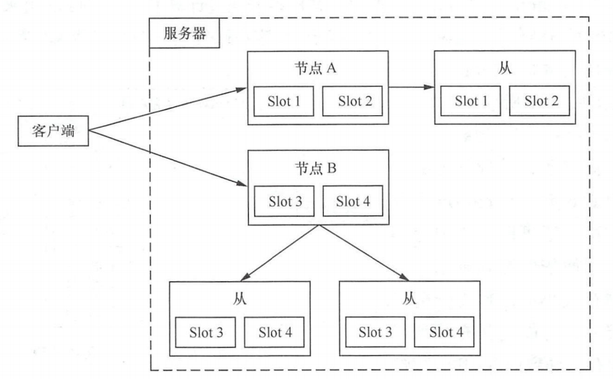
Redis
Redis缓存存储

Slide 17
Redis客户端语言
ActionScript ActiveX/COM+ Bash Boomi C C# C++ Clojure Common Lisp Crystal D Dart Delphi Elixir emacs lisp Erlang Fancy gawk GNU Prolog Go Haskell Haxe Io Java Julia Lasso Lua Matlab mruby Nim Node.js Objective-C OCaml Pascal Perl PHP PL/SQL Pure Data Python R Racket Rebol Ruby Rust Scala Scheme Smalltalk Swift Tcl VB VCL Xojo ZigClients

Slide 18
Coherence
Coherence的主要用途是共享一个应用的对象(主要是java对象，比如Web应用的一个会话java对象)和数据(比如数据库数据，通过OR-MAPPING后成为Java对象)。
简单来说，就是当一个应用把它的对象或数据托管给Coherence管理的时候，该对象或数据就能够在整个集群环境(多个应用服务器节点)共享，应用程序可以非常简单地调用get方法取得该对象，并且由于Coherence本身的冗余机制使得任何一个应用服务器节点的失败都不会影响到该对象的丢失。
如果不使用coherence，对于一个会话在多个应用服务器节点的共享一般是通过应用服务器本身的集群技术，而Coherence的创造者则认为基于某种应用服务器技术的集群技术来共享会话变量的技术并不完整，而专门开发出Coherence这个产品(原来称为tangosol)并且最后被Oracle收购，这个产品既有原来各种应用服务器集群所具有的各种技术特点，而且又增加了原来各种应用服务器集群技术所没有的各种特性。

Slide 19
Coherence
Coherence是Oracle为了建立一种高可靠和高扩展集群计算的一个关键部件，集群指的是多于一个应用服务器参与到运算里。
Coherence主要特性：
分布式集群
故障切换

Slide 20
Coherence应用技术场景：
1. Caching：正如Coherence的别名是Data Grid，Coherence在这种场景主要是被用于缓存数据源的数据，当应用需要数据时，直接从Coherence里面取得而不是从后台数据源取得。比如用于缓存用户的个人设置信息。这种使用方式可以极大降低对后台数据源的压力，并且甚至当后台数据源不可用的时候也不影响系统的可用性。
2. Analytics：用于查询，从简单查询到复杂查询，比如用于查询金融交易系统的投资者持仓信息(非常密集的查询)。这种使用方式还可以使用多个节点的并发查询。
3. Transactions：在Coherence直接处理交易，可以在Coherence直接提交交易，从而得到极快的响应速度和高可扩展性。
4. Events：Coherence里可以使用事件驱动的架构，能够对事件做出实时的处理。比如在线游戏使用EDA架构处理“武器”，“装备”的买卖交易。

Slide 21
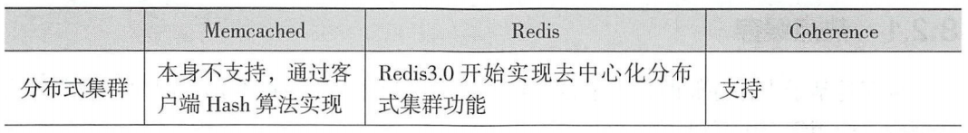
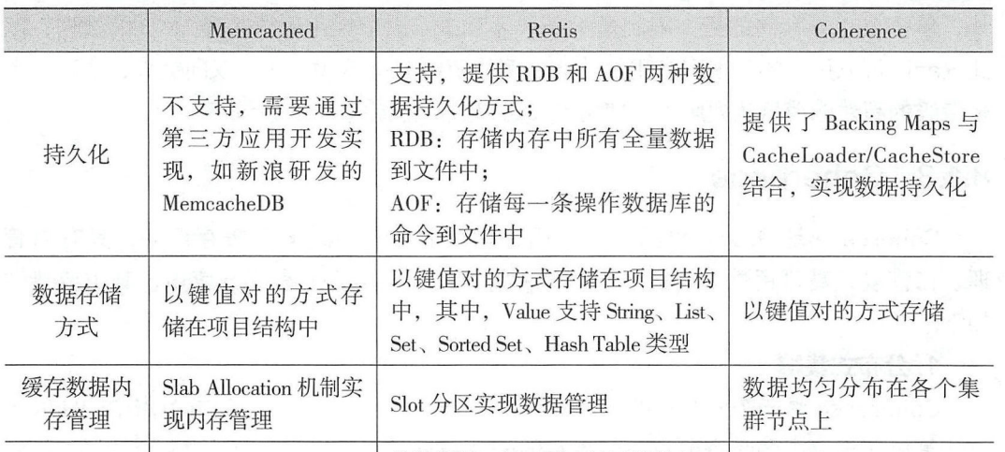
缓存中间件产品特性对比
3种主流缓存中间件的特性对比

Slide 22
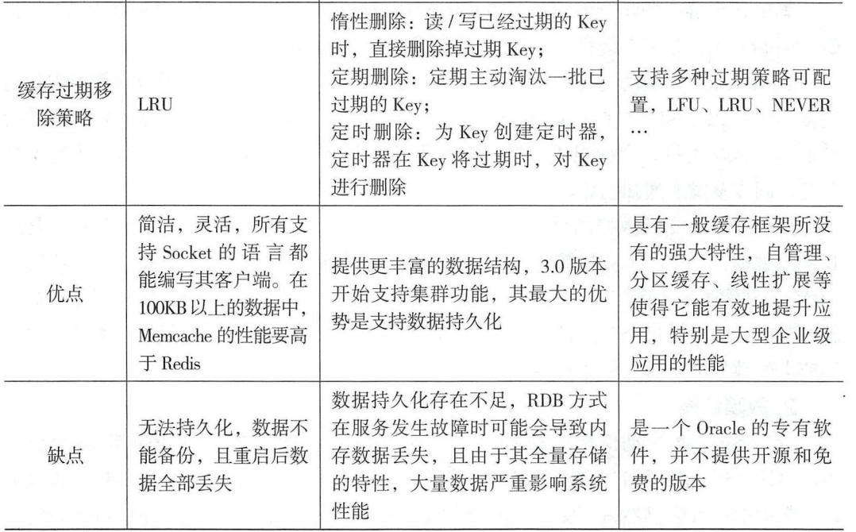
缓存中间件产品特性对比
3种主流缓存中间件的特性对比（续表）

Slide 23
第七章 分布式缓存平台
7.1 缓存中间件介绍
7.2 缓存策略
7.3 缓存平台的架构与实现

Slide 24
常见的缓存策略
基于访问的时间：此类算法按各缓存项被访问时间来组织缓存队列，决定替换对象。如LRU（Least Recently Used）
基于访问频率：此类算法用缓存项的被访问频率来组织缓存。如LFU（least frequently used)、LRU2、2Q（two queue(s) algorithm）、LIRS (Low Inter-reference Recency Set)。
访问时间与频率兼顾：通过兼顾访问时间和频率。使得数据模式在变化时缓存策略仍有较好性能。如FBR、LRUF、ALRFU。多数此类算法具有一个可调或自适应参数，通过该参数的调节使缓存策略在基于访问时间与频率间取得一个平衡。
基于访问模式：某些应用有较明确的数据访问特点，进而产生与其相适应的缓存策略。如专用的VoD系统设计的A&L缓存策略，同时适应随机、顺序两种访问模式的SARC策略。

Slide 25
常见缓存方案
热点缓存（局部）
多级缓存（系统）

Slide 26
热点缓存
适合缓存的数据：
频繁读取的静态数据
频繁访问的热点数据
计算量大的数据
主流数据缓存产品
Memcached，官方网站： http://memcached.org/
Redis，官方网站： http://redis.io/
MySQL 查询缓存
NTSE，网易杭州研究院

Slide 27
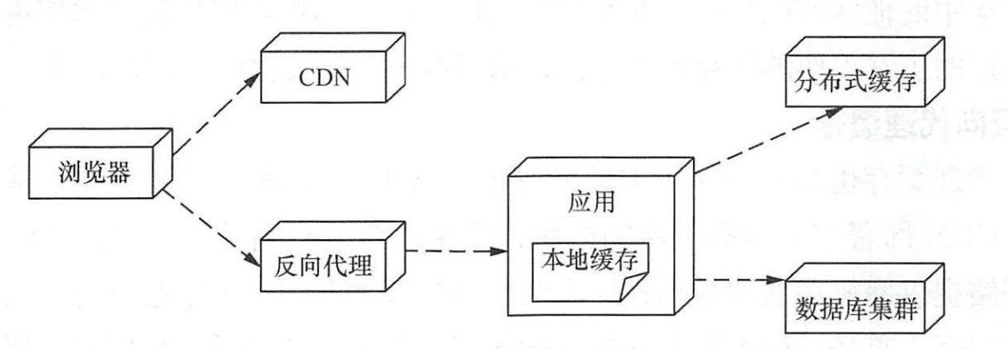
多级缓存
多级缓存架构

Slide 28
多级缓存
浏览器缓存
CDN缓存
反向代理缓存
分布式缓存
本地缓存

Slide 29
多级缓存
浏览器缓存
浏览器缓存是浏览器本身提供的一种存储网页资源的手段。浏览器通常会在硬盘中专门预留一块空间来存储资源，通过在HTTP请求头中设置Cache-Control和Expires属性来控制是否使用缓存，以及使用缓存的策略。

Slide 30
多级缓存
CDN（内容分发网络）缓存
CDN缓存就是在浏览器和服务器间增加的一层缓存，用于缓存HTML、图片、JS、CSS、XML等静态资源。

Slide 31
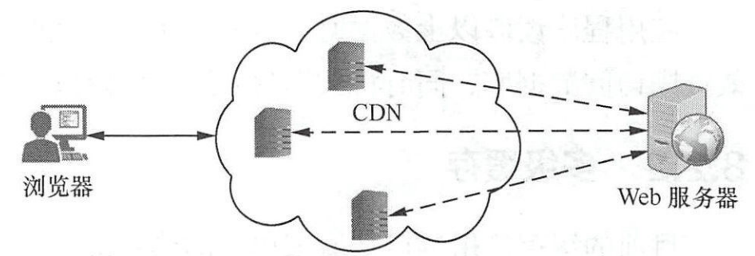
多级缓存
CDN缓存

Slide 32
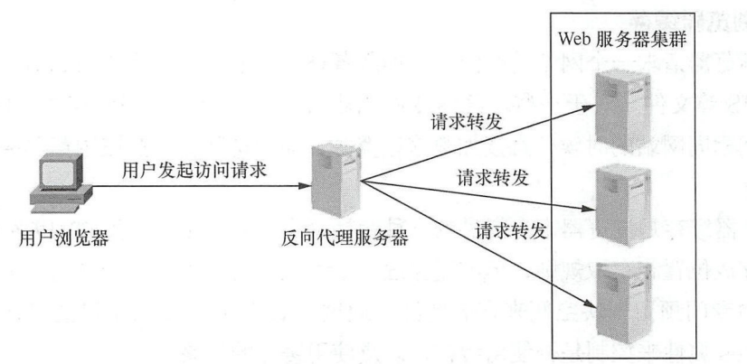
多级缓存
反向代理缓存
反向代理加速

Slide 33
多级缓存
分布式缓存
分布式缓存主要指缓存用户经常访问数据的缓存，数据源为数据库，一般起到热点数据访问和减轻数据库压力的作用。

Slide 34
多级缓存
本地缓存
本地缓存是指应用内部的缓存、标准的分布式系统一般由多级缓存构成。本地缓存是离应用最近的缓存，一般可以将数据缓存到硬盘或内存中。

Slide 35
第七章 分布式缓存平台
7.1 缓存中间件介绍
7.2 缓存策略
7.3 缓存平台的架构与实现

Slide 36
缓存平台的架构与实现
缓存平台提供了对缓存中间件产品和缓存数据的统一管理。缓存平台采用C/S工作模式，客户端屏蔽了不同缓存中间件之间的差异，通过客户端应用程序可以方便实现对各种缓存的操作。

Slide 37
缓存平台的架构与实现
总体架构
缓存管理控制平台Web
缓存管理平台App
缓存客户端SDK

Slide 38
总体架构
缓存平台主要包含缓存管理控制平台Web、缓存管理平台App和缓存客户端SDK3部分功能，其中管理控制平台是整个缓存平台的管理控制中心，通过可视化的管理页面集成了所有的管理控制功能。

Slide 39
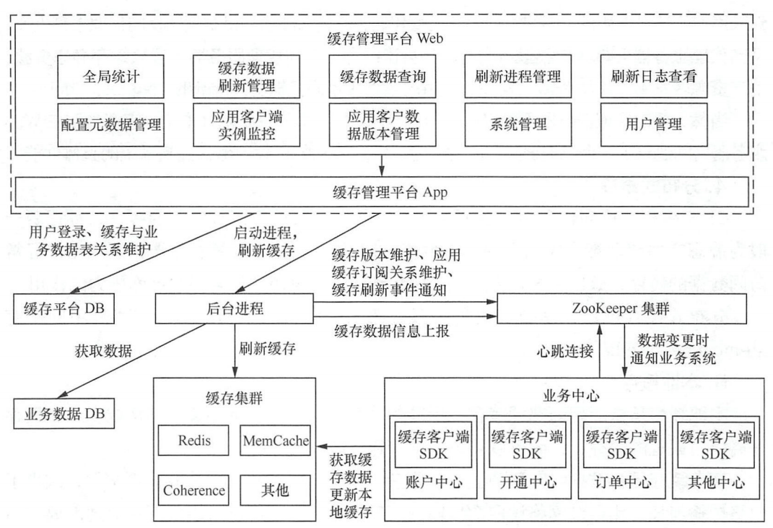
总体架构
缓存平台架构

Slide 40
缓存管理控制平台Web
缓存总览
缓存版本管理
进程管理
刷新日志查看
缓存配置管理

Slide 41
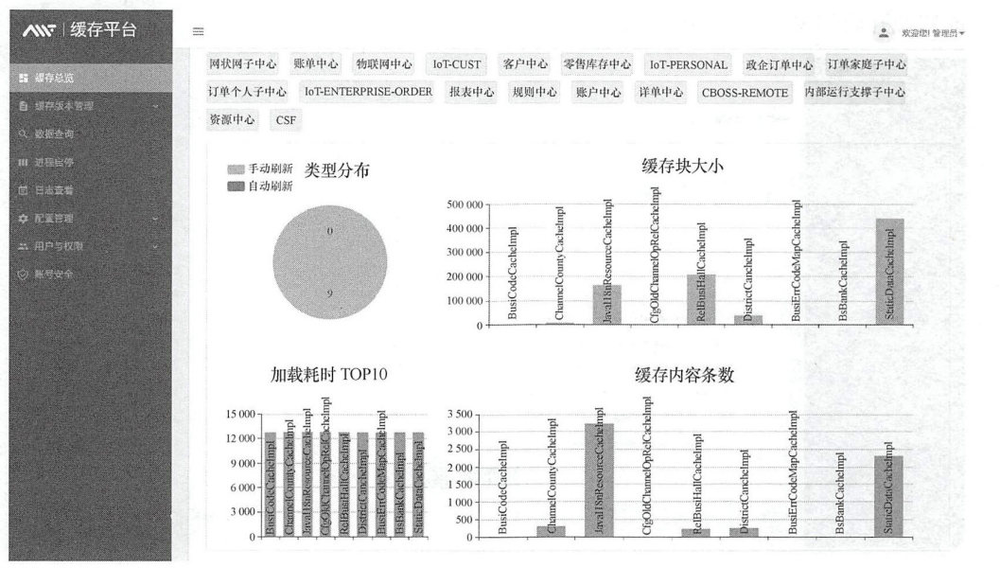
缓存管理控制平台Web
缓存总览
缓存数据总览页面

Slide 42
缓存管理控制平台Web
缓存版本管理
缓存版本管理是一种对缓存数据的安全防护，每次缓存数据刷新，缓存平台都会为刷新的数据生成一个新的版本号，每份数据默认保留3个版本。

Slide 43
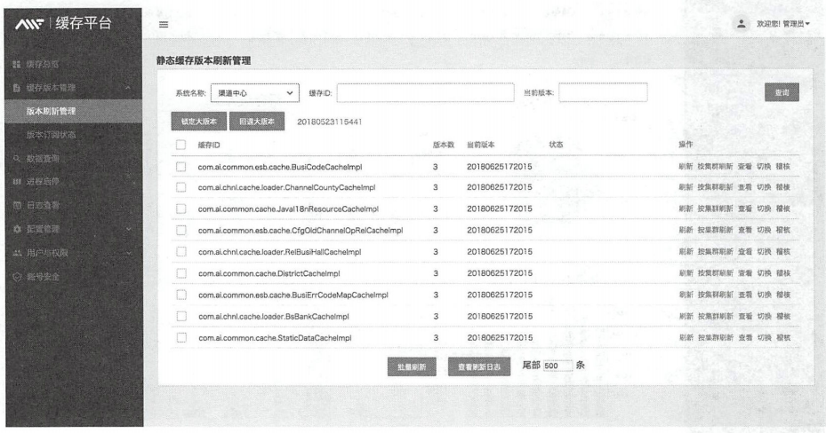
缓存管理控制平台Web
缓存版本管理页面

Slide 44
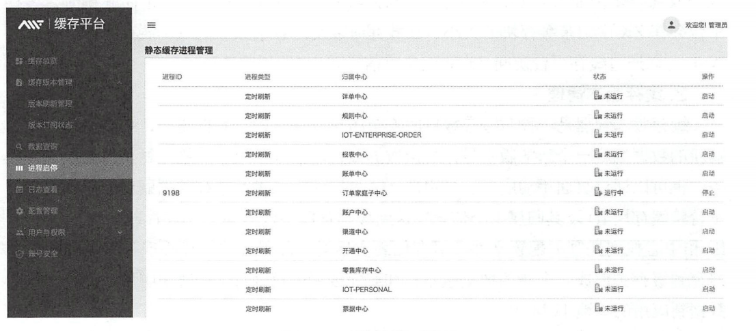
缓存管理控制平台Web
进程管理
进程管理页面

Slide 45
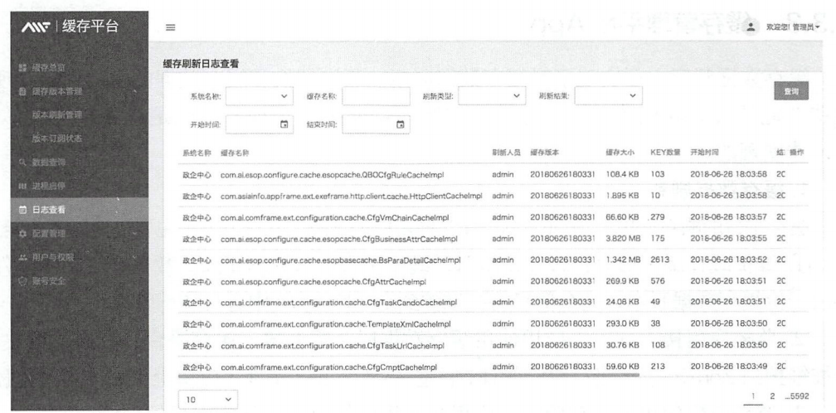
缓存管理控制平台Web
刷新日志查看
缓存数据刷新日志查询页面

Slide 46
缓存管理控制平台Web
缓存配置管理
缓存配置管理包括缓存配置文件管理和缓存与表关联关系管理。缓存配置文件用于配置缓存数据加载实现类和数据刷新定时任务，每个业务中心对应一个配置文件（cache.xml）。

Slide 47
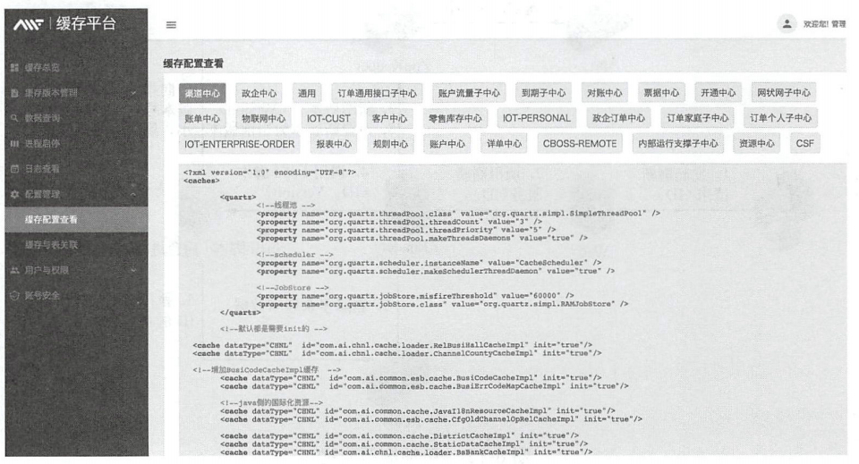
缓存管理控制平台Web
缓存配置文件查看页面

Slide 48
缓存管理平台App
1.缓存数据刷新
2.版本切换

Slide 49
缓存数据刷新
缓存平台的刷新使用了ZooKeeper作为同步协调服务，ZooKeeper功能：
①维护缓存版本信息
②监控应用接入状态
③监控应用使用的缓存版本
④通知应用进行缓存更新

Slide 50
缓存数据更新
缓存平台实现了手动指定业务系统集群的缓存刷新和定时任务后台刷新。

Slide 51
缓存数据更新
手动刷新
手动刷新是指用户从页面发起，并在缓存管理平台App执行的缓存刷新操作。目的是当数据库数据发生变更时，发起一次刷新操作，将数据库的数据刷新到缓存中间件，并通知应用从缓存中间件获取新的数据。

Slide 52
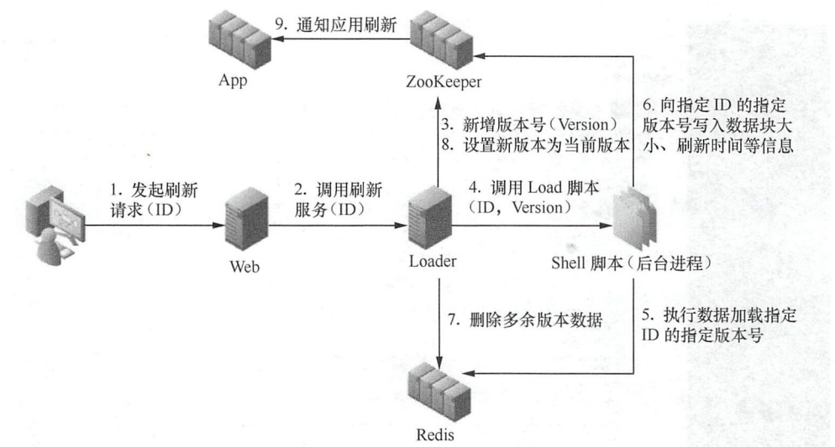
缓存数据更新
手动刷新流程

Slide 53
缓存数据更新
定时刷新
定时刷新是指缓存管理平台自动定时执行的缓存刷新操作，目的是实现无人值守的缓存数据更新，根据业务的定时配置，固定在每天的某些时段触发刷新操作，将数据库的数据刷新到缓存中间件，并通知应用从缓存中间件获取新的数据。

Slide 54
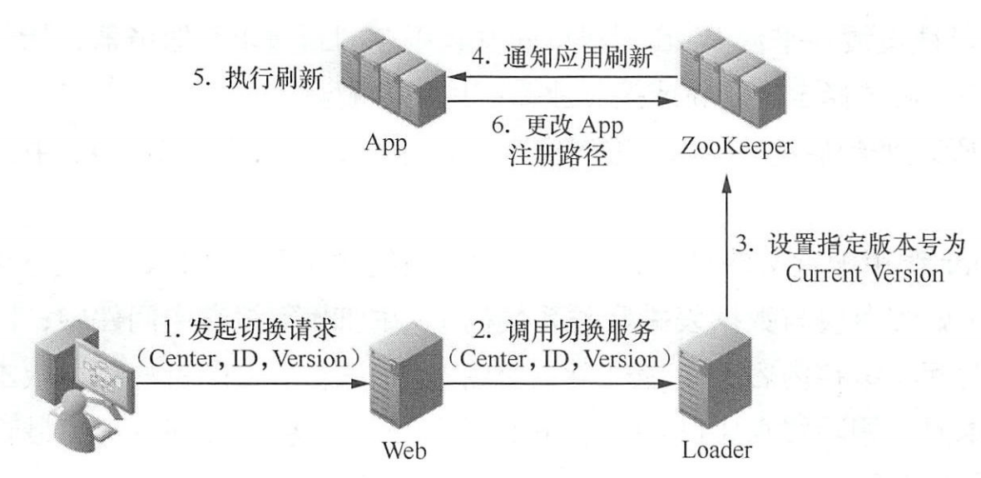
版本切换
版本切换流程

Slide 55
缓存客户端SDK
客户端实现
业务系统接入

Slide 56
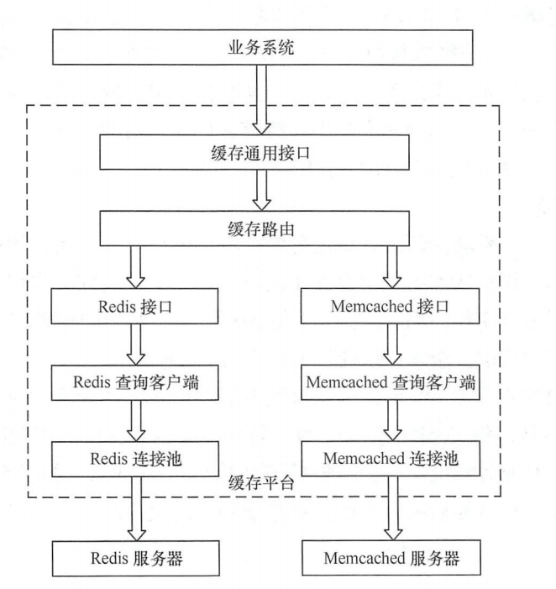
客户端实现
客户端的实现原理

Slide 57
业务系统接入
CacheConfig.xml主要用于配置业务系统与缓存中间件的缓存路由关系，包含ZooKeeper管理中心、缓存路由、缓存参数和缓存块托管。

Slide 58
业务系统接入
ZooKeeper管理中心
ZooKeeper管理中心主要用于业务系统和缓存平台之间的服务协调，如刷新服务的时间通知等。

Slide 59
业务系统接入
缓存路由
缓存路由定义各业务系统的缓存数据与和缓存中间件类型及所属分组的关联关系，根据所属分组可匹配各缓存中间件的具体服务器地址。

Slide 60
业务系统接入
缓存参数
缓存参数主要用于实现业务系统对缓存客户端的缓存连接池相关属性的控制，实现定制化的缓存连接池和不同业务场景下的连接池优化。

Slide 61
业务系统接入
缓存块托管
Cache.xml文件中指定了业务系统与预置缓存块的关系、缓存加载数据逻辑。各业务系统在缓存加载实现类中定义了缓存块与业务数据库表的关系。

